Slide 1
实用算法设计——查找
主讲：余艳玮
ywyu@ustc.edu.cn

Slide 2
5 查找
重点：理解如何将伪代码实现为正确的程序；掌握基本的代码调优技术。
难点：针对具体程序，把握：是否需要以及何时进行代码调优。
基础：C语言编程；线性结构的定义及基本操作的实现。

Slide 3
5 查找
5.1 基于索引表的查找
5.2 蛮力查找（顺序查找）
5.3 基于有序表的二分查找
5.4 字符串的查找
5.5 基于树的查找

Slide 4
5.3 基于有序表的二分查找
无处不在的二分查找（ 《编程珠玑》2.2节）
二分查找算法的基本设计思想
能正确实现二分查找算法很容易？（《编程珠玑》第5章）
  如何编写脚手架程序
  充分利用assert
  如何实现自动测试？
如何提高二分查找第一次出现位置的效率？ （《编程珠玑》第9章）
二分查找很快？二分查找的应用场景？

Slide 5
无处不在的二分查找
问题：给定一个最多包含40亿个随机排列的32位整数的顺序文件，找出一个不在文件中的32位整数。（在文件中必然缺失一个这样的数——为什么？）
  在具有足够内存的情况下，如何解决该问题？
  如果有几个外部的“临时”文件可用，但是仅有几百字节的内存，又该如何解决？（归并排序+二分搜索）

Slide 6
3 4 5 6 7 8 9 10
假设数组x中元素取值范围为[3,10]
Case 1:
  探测到中间点x[i]=6所在的位置。
  大于中间点的元素有1个（<预期值4）
  小于等于中间点的元素有3个（<预期值4）
  因而数组x的左半部分区间和右半部分区间一定都缺失了元素。（大规模问题 => 小规模问题）
Case 2:
  探测到中间点x[i]=6所在的位置
  大于中间点的元素有2个（<预期值4）
  小于等于中间点的元素有4个（=预期值4）
  因而数组x的右半部分区间一定缺失了元素。（大规模问题=>小规模问题）
x
3 4 5 10
x中包含n=4个元素
x
3 3 5 6 8 10
x中包含n=6个元素
注意：由于数组x中实际元素数目< 理论上的数目，故总可以找到一个区间缺失了元素，且该区间的范围可以逐渐缩减。

Slide 7
二分查找算法的基本设计思想
int BinarySearch(DataType t)：
功能描述：在升序排列的线性表x中查找t出现的位置。
输入：要查找的目标项目t
输出：若查找失败，则输出-1；若查找成功，则输出匹配项的位置。
算法设计思路：
  Step1: 设置查找区间为[0,n-1]
  Step2: 若查找区间是合法的（下界<上界），则比较线性表x中查找区 间内的中间元素x[n-1/2]与t，并进行相应处理
    若中间元素x[n-1/2] < t，则将查找区间变为[(n-1)/2,n-1]，并重复Step2；
    若中间元素x[n-1/2] > t，则将查找区间变为[0, (n-1)/2] ，并重复Step2 ；
    若中间元素x[n-1/2] == t，则表示成功匹配，并输出匹配项的位置，退出程序。
  Step3: 查找失败，输出-1。

Slide 8
正确实现二分查找算法
1946年，发表了第一篇二分查找论文；但是，16年后，第一个正确的二分查找程序才出现。
错误实现的二分查找算法的代码示例：
int binarysearch9(DataType t)
{ int l, u, m;
l = 0;
u = n-1;
while (l <= u) {
m = (l + u) / 2;
if (x[m] < t) //意味着t只可能在右半部分区间上
l = m;
else if (x[m] > t) //意味着t只可能在左半部分区间上
u = m;
else { return m; } }
return -1; }

Slide 9
#define s binarysearch9
/* Scaffolding to probe one algorithm */
void probe1()
{ int i;
DataType t;
while (scanf("%d %d", &n, &t) != EOF) {
for (i = 0; i < n; i++)
x[i] = 10*i;
printf(" %d\n", s(t));
}
}
int main()
{ probe1();
return 1;
}
编写脚手架程序来测试某个函数代码的正确性！

Slide 10
如何发现错误实现的二分查找算法的代码示例中的bug？
int binarysearch9(DataType t)
{ int l, u, m;
l = 0;
u = n-1;
while (l <= u) {
m = (l + u) / 2;
printf(" %d %d %d\n", l, m, u);
if (x[m] < t)
l = m;
else if (x[m] > t)
u = m;
else {
return m;
}
}
return -1; //此时 l>u
}
利用断点调试技术
利用printf语句

Slide 11
如何发现错误实现的二分查找算法的代码示例中的bug？
int binarysearch9(DataType t)
{ int l, u, m;
l = 0;
u = n-1;
while (l <= u) {
m = (l + u) / 2;
if (x[m] < t)
l = m;
else if (x[m] > t)
u = m;
else {
assert(x[m] == t);
return m;
}
}
return -1;
}
#define assert(v) { if ((v) == 0) printf(" binarysearch bug %d %d\n", i, n); }
利用assert语句，确保实际运行结果与我们的理论分析是一致的！
利用assert语句，确保程序的输出是我们所预期的！

Slide 12
如何发现错误实现的二分查找算法的代码示例中的bug？
int binarysearch9(DataType t)
{ int l, u, m;
int oldsize, size = n+1;
l = 0;
u = n-1;
while (l <= u) {
oldsize = size;
size = u - l +1;
assert(size < oldsize);
m = (l + u) / 2;
if (x[m] < t)
l = m;
else if (x[m] > t)
u = m;
else { assert(x[m] == t);
return m; }
}
return -1;
}
#define assert(v) { if ((v) == 0) printf(" binarysearch bug %d %d\n", i, n); }
利用assert语句，确保每次循环之后搜索范围都会变小！
找到了Bug！

Slide 13
对binarysearch2进行自动测试，验证其正确性。
Note：测试数据涵盖：
  空数组：n=0;
  成功查找:每个数组元素；
  不成功的查找：各类不成功case。
    目标项不在数组中；
    目标项在数组中，但是不在搜索范围之内。
正确实现的二分查找算法的代码示例：
int binarysearch1(DataType t)
{ int l, u, m;
l = 0;
u = n-1;
for (;;) {
if (l > u)
{ //assert(( x[u]<t) && (x[u+1]>t));
assert((u<0 || x[u]<t) && (u+1>=n || x[u+1]>t));
return -1;}
m = (l + u) / 2;
if (x[m] < t)
l = m+1;
else if (x[m] == t)
return m;
else /* x[m] > t */
u = m-1;
}}

Slide 14
正确实现的二分查找算法的代码示例：
int binarysearch2(DataType t)
{ int l, u, m;
l = 0;
u = n-1;
while (l <= u) {
m = (l + u) / 2;
if (x[m] < t)
l = m+1;
else if (x[m] == t)
return m;
else /* x[m] > t */
u = m-1;
}
return -1;
}
对binarysearch2进行自动测试，验证其正确性。
Note：测试数据涵盖：
  空数组：n=0;
  成功查找:每个数组元素；
  不成功的查找：各类不成功case。
    目标项不在数组中；
    目标项在数组中，但是不在搜索范围之内。

Slide 15
#define s binarysearch2
/* Torture test one algorithm */
void test(int maxn)
{ int i;
for (n = 0; n <= maxn; n++) {
printf("n=%d\n", n);
/* distinct elements (plus one at end) */
for (i = 0; i <= n; i++)
x[i] = 10*i;
for (i = 0; i < n; i++) {
assert(s(10*i) == i);
assert(s(10*i - 5) == -1); }
assert(s(10*n - 5) == -1);
assert(s(10*n) == -1);
/* equal elements */
for (i = 0; i < n; i++)
x[i] = 10;
if (n == 0) { assert(s(10) == -1); }
else { assert(0 <= s(10) && s(10) < n); }
assert(s(5) == -1);
assert(s(15) == -1);
}
}
int main()
{ test(25);
return 1;
}
利用assert语句自动测试!
避免测试数据的单一性：
  空数组：n=0;
  数组元素是否相异？
  成功查找:每个数组元素；
  不成功的查找：各类不成功case。
    目标项不在数组中；
    目标项在数组中，但是不在搜索范围之内。

Slide 16
#define MAXN 1000000
typedef int DataType;
DataType x[MAXN];
int sorted()
{ int i;
for (i = 0; i < n-1; i++)
if (x[i] > x[i+1])
return 0;
return 1;
}
int main()
{ int i;
DataType t;
while (scanf("%d %d", &n, &t) != EOF) {
for (i = 0; i < n; i++)
x[i] = 10*i;
assert(sorted());
printf(" %d\n", binarysearch2(t)); }
return 1;
}
利用assert语句判断二分查找是否被正确应用!
Note：assert语句判断是否有序时间开销较大，因此通常在数组初始化后，在所有二分查找之前只进行一次断言判断。

Slide 17
计时脚手架
void timedriver()
{ int i, algnum, numtests, test, start, clicks;
while (scanf("%d %d %d", &algnum, &n, &numtests) != EOF) {
for (i = 0; i < n; i++)
x[i] = i;
for (i = 0; i < n; i++)
p[i] = i;
start = clock();
for (test = 0; test < numtests; test++) {
for (i = 0; i < n; i++) {
switch (algnum) {
case 1: assert(binarysearch1(p[i]) == p[i]); break;
case 2: assert(binarysearch2(p[i]) == p[i]); break;
case 3: assert(binarysearch3(p[i]) == p[i]); break;
case 4: assert(binarysearch4(p[i]) == p[i]); break;
} } }
clicks = clock() - start;
printf("%d\t%d\t%d\t%d\t%g\n",
algnum, n, numtests, clicks,
1e9*clicks/((float) CLOCKS_PER_SEC*n*numtests));
}
}
int main()
{ timedriver();
return 1;
}
1、验证二分查找算法的时间开销是否为O(log₂n)？
2、是否所有情况下二分查找算法的时间开销都为O(log₂n)？

Slide 18
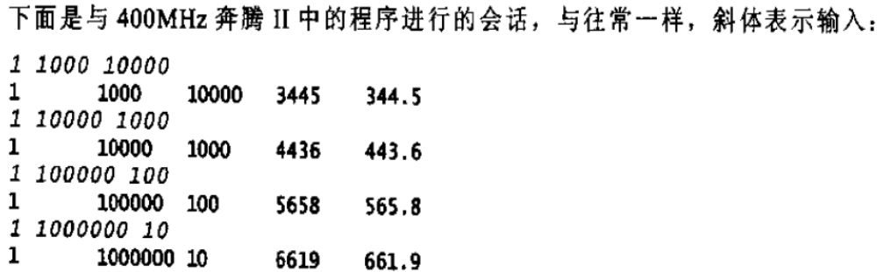
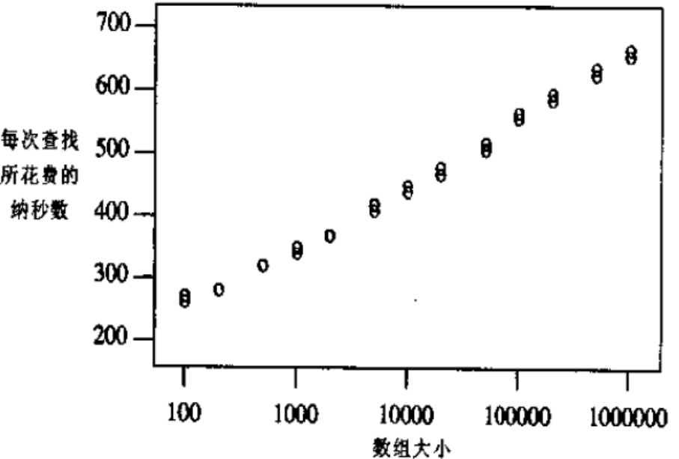

Slide 19
调试（边栏）
案例1：IBM的Yorktown Heights研究中心的一件“怪事”：
  一个程序员刚安装了一台新的工作站。当他坐着时一切正常；但是，当他站起来，就不能成功登录到系统中。（工作站如何知道程序员是坐着还是站着？）
提示：程序员坐着和站着时的登录有何区别？

Slide 20
案例2：芝加哥的一个银行系统已经正常运行了好几个月了，但是第一次用于国际数据就出现了非正常退出。
  进一步观察发现，当用户键入其首都的名字基多（Quito）时，程序将其解释为退出请求。
  经验：在程序退出前，你到底输入了什么？

Slide 21
案例3：某系统出现“连续两轮仅首轮运行正确”。
  该系统能正确处理第一个事务，但是在随后的所有事务中，总是有小bug。当系统重新启动后，又能正确处理第一个事务，而在随后的所有事务又出现bug。
  问题所在：当程序加载时，变量的初始化是正确的；但是在第一个事务之后没有正确的复位。
  经验：程序在出错之前是否曾正确运行？正确运行了多少次？

Slide 22
调试是很困难的：调试所花费的时间可能是程序开发时间的3-5倍。
请记住：无论系统的行为咋看起来多么神秘莫测，其背后总有合乎逻辑的解释。
只要找到了正确的问题，那么就可以快速定位bug。

Slide 23
二分查找第一次出现的位置
二分查找通常不需要代码优化。
特殊需求：确定有序的整数序列x中，整数t第一次出现的位置。
int binarysearch1(DataType t)
{ int l, u, m;
l = 0;
u = n-1;
for (;;) {
if (l > u)
return -1;
m = (l + u) / 2;
if (x[m] < t)
l = m+1;
else if (x[m] == t)
return m;
else /* x[m] > t */
u = m-1;
}
}
0 1 2 3 4 5 6
1 2 3 3 3 3 3
l
m
u

Slide 24
int binarysearch2(DataType t)
{ int l, u, m;
l = 0;
u = n-1;
while (l <= u) {
m = (l + u) / 2;
if (x[m] < t)
l = m+1;
else if (x[m] == t)
return m;
else /* x[m] > t */
u = m-1;
}
return -1;
}
0 1 2 3 4 5 6
1 2 3 3 3 3 3
l
m
u

Slide 25
二分查找第一次出现的位置
int binarysearch3(DataType t)
{ int l, u, m;
l = -1;
u = n;
while (l+1 != u) {
m = (l + u) / 2;
if (x[m] < t)
l = m;
else
u = m;
}
if (u >= n || x[u] != t)
return -1;
return u;
}
优化点：每次迭代循环中，t与x中的元素只作一次比较。
-1 0 1 2 3 4 5 6 7
1 2 3 3 3 3 3
l
m
u
l
m
u
l
m
u
l
u

Slide 26
二分查找第一次出现的位置——优化
假设数组x包含n=1000个元素，使用[l,l+i]来表示查找范围，而不是使用[l,u]
i = 512;
l = -1;
if (x[511] < t) //若待查找项在数组的右半部分
l = 1000 - 512;
while i !=1 //若待查找项在数组的左半部分
nexti = i/2;
if (x[l+nexti ] < t)
l += nexti;
i = nexti;
else
i = nexti;
p = l+1;
if (p >1000 || x[p] != t)
p = -1;
return p;

Slide 27
二分查找第一次出现的位置——优化
假设数组x包含n=1000个元素，使用[l,l+i]来表示查找范围，而不是使用[l,u]
i = 512;
l = -1;
if (x[511] < t) //若待查找项在数组的右半部分
l = 1000 - 512;
while i !=1 //若待查找项在数组的左半部分
i = i/2;
if (x[l+i] < t)
l += i;
p = l+1;
if (p >1000 || x[p] != t)
p = -1;
return p;

Slide 28
二分查找第一次出现的位置——优化
int binarysearch4(DataType t)
{ int l, p;
if (n != 1000)
return binarysearch3(t);
l = -1;
if (x[511] < t) l = 1000 - 512;
if (x[l+256] < t) l += 256;
if (x[l+128] < t) l += 128;
if (x[l+64 ] < t) l += 64;
if (x[l+32 ] < t) l += 32;
if (x[l+16 ] < t) l += 16;
if (x[l+8 ] < t) l += 8;
if (x[l+4 ] < t) l += 4;
if (x[l+2 ] < t) l += 2;
if (x[l+1 ] < t) l += 1;
p = l+1;
if (p >= n || x[p] != t)
return -1;
return p;
}
优化点：展开循环。
  n=1000时，最多进行10次循环
验证：程序真的正确吗？
assert(l<0 || x[l]<t);
if (x[l+256] < t) l += 256;
assert(l<0 || x[l]<t) ;
注意：该函数执行时，会执行10个if语句。这个与Case语句是不同的。

Slide 29
其他调优技术介绍
问题1：整数取模。
优化前：
k=(j+rotdist) % n;
优化后：
k =(j+rotdist);
while (k>n)
  k- = n;
通过将开销较大的模运算符用其他运算符来替换，可减少计算时间。
Note：若I/O操作，或对内存的访问占用了大量时间，那么减少计算时间将是毫无意义的。

Slide 30
问题2：利用宏来替换函数。
float max(float a, float b)
{ return a>b? a:b; }
#define max(a,b) ((a)>(b)? (a):(b));
但是，有可能会起到反作用。比如，递归调用的函数。
float maxsum3(l,u)
{ ……
return max(maxsum3(l,m),maxsum3(m+1,u));}
宏替换后，每一层递归调用中，将调用函数maxsum3超过2次

Slide 31
总结：代码调优
最重要的原理：尽量少用代码调优。
  不成熟的优化是大量编程灾难的根源，它会危及程序的正确性、功能性以及可维护性。
是否需要、以及 何时使用代码调优？
  效率很重要。
  遵循“没有坏的就不要修”。通过性能监视工具确定最耗时代码，并进行代码调优
    准则：多数的时间都消耗在少量的热点代码上。
  尽量从设计层面来提高效率。只有当没有更好的解决方案时才进行代码调优。
  “双刃剑”。
    比如，将函数转化为宏，不一定会有加速效果。
    “玩火者，小心自焚。”

Slide 32
代码调优的通用法则:(《编程珠玑》附录D)
  利用等价的代数表达式：比如，模运算优化。
  利用宏替换函数。
  使用哨兵来合并测试条件
  展开循环
  高速缓存需经常处理的数据。

Slide 33
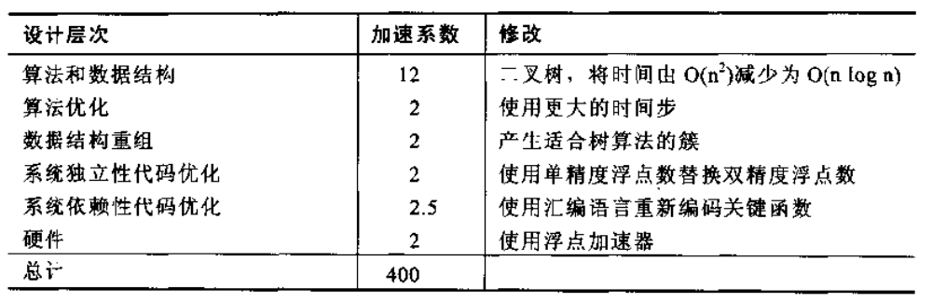
《编程珠玑》6.1节中的加速情况汇总表

Slide 34
课堂思考题
1、如何在程序中使用哨兵来找出数组中的最大元素。
提示：
    i=0;
    while i<n
    { max=x[i];
    x[n]=max;
    i++;
    while x[i]<max
    i++; }
2、编程计算y=a_{n}x^{n}+a_{n-1}x^{n-1}+……+a₁x¹+a₀
提示： a_{n}
a_{n}x+a_{n-1}
(a_{n}x+a_{n-1})x+a_{n-2}
((a_{n}x+a_{n-1})x+a_{n-2})x+a_{n-3}
……
    i=0;
    max=x[i];
    while i<n
    {
    if x[i]>max
    max=x[i];
    i++; }
y=a[n];
for (i =n-1;i>=0;i--)
y = x*y +a[i];

Slide 35
总结：顺序查找 vs. 二分查找
假设表长为n,则：
s次顺序查找的时间开销：正比于s*n；
s次二分查找的时间开销=对表排序的时间开销+s次二分查找的时间开销（正比于s*log₂n)；

Slide 36
附：作业6（分组阅读代码）
重新生成SouceCodeForTeaching下的项目文件Ch2_8，要求：
1）成功运行项目后，将运行结果（打印出来的信息）截图；
2）指出项目中使用了哪些数据结构、包含哪几个函数，并添加代码注释；
3) 总结.c文件中所有函数（包含main函数）的代码实现的思路（若有不理解的代码，用红色标记出来）
要求同学分组完成，每组2个人。最后每位同学都需提交一份实验报告。具体操作为，同一组的组员可以提供同一份报告，但是需在报告中额外指明包含哪些组员，你负责具体哪些工作。
希望所有同学都能参与到源码阅读过程，积极提高代码的阅读能力，这个将是后面进行独立编程的基础。

